Slide 1
키오스크 알고리즘 구현을 통한 C# 언어의 이해 -중간 계획서
컴퓨터 공학과 20203089 정가영
2021.11.28

Slide 2
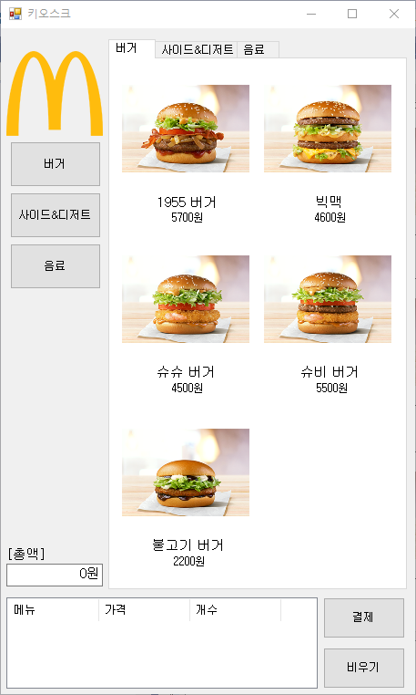
목표(주제) : 키오스크 알고리즘 구현을 통한 C# 언어의 이해
사용언어 : C# 프로그램
준비물 : PC
동작 설명 : 키오스크를 폼으로 구현해
메뉴 확인, 추가, 취소, 결제 등이 동작하도록 한다.
<폼 화면 구성>
TabPage
PictureBox
Button
Label
TextBox
ListView

Slide 3
키오스크 알고리즘 구현
구현 방법
화면 Layout : GUI(Winform) 프로그램
동작 : C# 언어로 개발
탭 별로 메뉴 표시 : TabPage와 Button으로 구현
메뉴 추가 : PictureBox 클릭시 추가되도록 구현
총 금액 표시 : 폼 왼쪽에 TextBox
메뉴 확인 : 폼 하단에 listView를 통해 확인
메뉴 취소 : 폼 하단의 listView 항목 클릭시 취소되도록 구현
메뉴 결제 : Form2로 선택한 메뉴 확인 뒤 결제
메뉴 비우기 : 비우기 버튼을 통해 listView를 Clear해줌
클릭시 메뉴 추가
탭 변경
총액 확인
Form2로 메뉴 확인, 결제
메뉴 확인

Slide 4
일정표 (Gantt Chart)
추진 내용 | 담당자 | 추진 일정(4주): 11.9~12.9 |  |  |  | 비고
 |  | 1 | 2 | 3 | 4
과제 주제 선정 | 정가영 |  |  |  |  | 중간 계획서 발표
C# 언어 공부
알고리즘 설계
화면 구성
프로그램 작성
보고서 작성
발표

